Slide 1
自殺防治守門人訓練
天母愛舒眠心理治療所 楊書沛臨床心理師

Slide 2
我是
經歷
石牌鄭身心治療診所臨床心理師督導
天母愛舒眠臨床心理師
103年三總北投分院臨床心理師
103年臨床心理學研究所畢業
專長
壓力調適、焦慮憂鬱情緒調適
人際互動及社交技巧訓練團體

Slide 3
Table of contents
01
02
03
04
認識我的助人工作特質
心理疾病的初探
如何察覺到求助者的需要-行為觀察＆同理心的訓練
壓力調適技巧-好生活模式

Slide 4
我的助人
特質!
01

Slide 5
體驗，做做看
2-3個人一組
每個人在紙上畫一個圖(3 min)
請試著讓對方畫出和你一樣的圖，但不能說出物品本身
開始！！

Slide 6
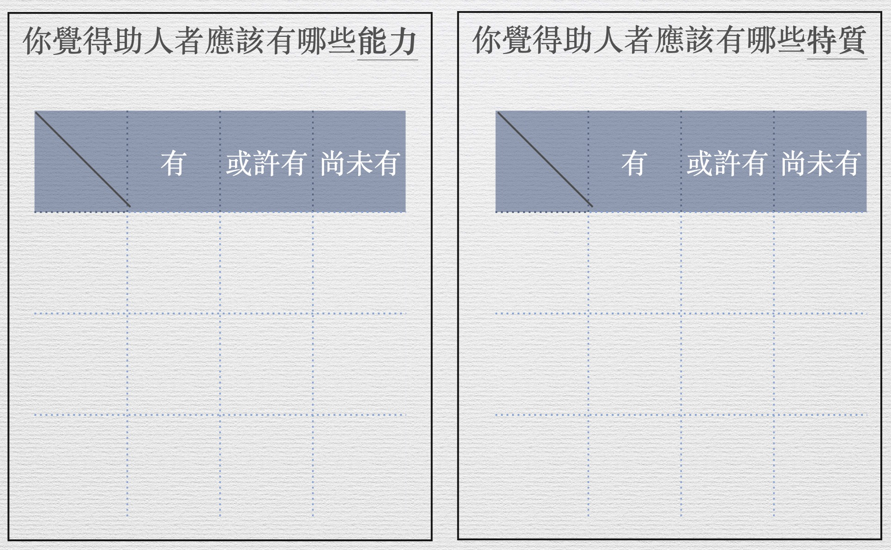

Slide 7
02
心理疾病的初探：常見的精神疾病
精神疾病是一個
受到生物（大腦）、心理、社會三個因素
所引發的疾病

Slide 8
何謂精神疾病
造成社會、人際、職業功能的下降或是精神上相當的痛苦。
資料的蒐集：個案主觀報告、他人觀察及標準化測驗、醫師的診斷、醫療轉介資料。
症狀影響的程度、持續的時間、症狀的變化、發作/復發的次數。
精神疾患：異質性高、病因多元、病程複雜

Slide 9
疾病
體質
生物
壓力
情緒
社會
心理
認知
家庭
文化
行為
時間

Slide 10
情感性疾患
症狀發作：重鬱、躁狂、混合、輕躁狂
疾患類型：
憂鬱性疾患、
低落性情感疾患(持續時間長；功能損傷低)
雙極性疾患(第一型和第二型)

Slide 11
重鬱發作
至少2週內，同時出現以下任五項或以上，且呈現與原功能的改變，其中(1)和(2)至少要有一項。
憂鬱心情，幾乎整天都有：心情低落，快樂不起來，甚至流淚。 (主觀或他人觀察)
所有的或幾乎所有的活動，興趣或喜樂都顯著減少。(主觀或他人觀察)
明顯體重下降或增加(5%)，或幾乎每天都食慾減少或增加
幾乎每日失眠或嗜睡。
幾乎每日精神運動性激動或遲滯。(可由他人觀察到，並非主觀感受不安定感或被拖滯感)
幾乎每日疲累或失去活力。
幾乎每日有無價值感，或過份或不合宜的罪惡感(並非只是對生病的自責或罪惡感)。
幾乎每日思考能力或專注能力減退，或無決斷力。(主觀或他人觀察)
反覆想到死亡、重覆出現自殺意念及自殺嘗試。

Slide 12
躁狂發作
在清楚的一段時間內，異常且持續地具有高昂的、開闊的或易怒的心情，延續至少一星期。下列症狀至少三項(或以上)持續存在(若僅具易怒心情則至少四項)，並已達顯著程度。
膨脹的自尊心或自大狂。
睡眠需求減少。
比平時多話或不能克制地說個不停。
意念飛躍或主觀經驗到思緒在奔騰。
注意力分散(不易集中；容易被不重要或無關的外界刺激所吸引)。
增加目的取向之活動(社交、工作、學業、性生活)或精神運動性激動。
過分參與極可能帶來痛苦後果的娛人活動。(如，大採購、輕率的性活動、愚昧的商業投資)

Slide 13
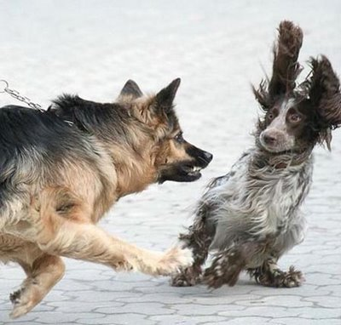
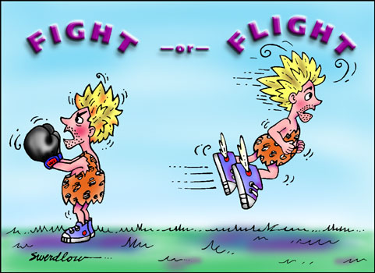
面對危險時的本能反應

Slide 14
特定為懼症
害怕的物體或情境，與任何真正的危險的程度是不成比例的。 特定畏懼症
創傷及壓力
相關疾患
急性壓力症
強迫及相關疾患
強迫症
創傷後壓力症
特定場所畏懼症
無法控制的擔憂，為期至少6個月。
廣泛性焦慮症
恐慌症
社交焦慮症
害怕陌生人或社會的檢視。
對於一再的恐慌發作感到焦慮
分離焦慮症
與依戀者分離時會感到害怕或焦慮，或害怕依戀者受到傷害，不情願離開依戀者，會做惡夢及痛苦的生理症狀。
選擇性緘默
個體在社交情境中不說話，但在其他情境中會說話。不說話對學業職業上的成就正常社會溝通有很大的影響。

Slide 15
焦慮疾患
恐慌發作：一段特定時期內有強烈害怕或不適感受，突然發生下列症狀中的四項，
在十分鐘以內達到最嚴重的程度：
1.心悸、心跳加快。
2.出汗。
3.發抖或顫慄
4.感覺呼吸困難或窒息感
5.哽塞感
6.胸痛或不適
7.噁心或腹部不適
8.頭暈、不穩感、頭昏、暈厥
9.失去現實感(感覺事物不真實)或失去自我感(感覺與自己疏離)。
10.害怕失去控制或即將發狂。
11.害怕即將死去。
12.感覺異常(麻木或刺痛感)。
13.冷顫或臉潮紅。

Slide 16


強迫症（obsessive-compulsive disorder）
強迫性意念：反覆持續的思想、衝動、影像，經驗到闖入、不合宜的，造成明顯的痛苦；非針對現實的過度憂慮；企圖忽視或壓抑或企圖使用某些其他的思想或行為抵銷；能理解這些是自己心中所產生，非外界插入或強加。
強迫性行為：重複的行為(洗手、排序、檢查)或心智活動(祈禱、計數、重複默念字句)，感受到這是反應於一種強迫意念或必須嚴格遵守而必須執行；這些行為/心智活動是為了減少或避免痛苦，並非無現實關連；能理解這些是不合理的。

Slide 17

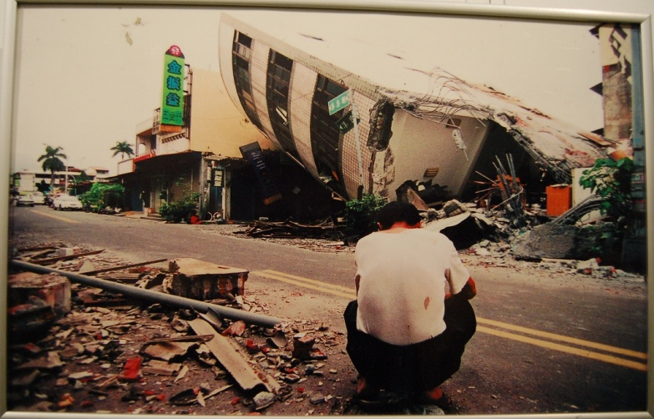
創傷後壓力症（posttraumatic stress disorder，PTSD）
創傷後壓力症（posttraumatic stress disorder，PTSD）：
(A)經驗、目擊或被迫面對，可能構成或未構成生命威脅的事件；出現強烈的害怕、無助感或恐怖的感受
(B)再經驗(re-experiencing)
(C)逃離；
(D)警覺(難以入睡、易怒、難以專注、過分警覺、過度驚嚇)
B、C、D持續超過一個月

Slide 18
適應障礙疾患：
壓力事件三個月內之適應不良反應，
伴隨憂鬱、焦慮或行為障礙。
因壓力事件／情境的影響，所產生的一種脫序的心理反應。
在急性的反應中，症狀的出現少於６個月；而在慢性的反應中，症狀的出現至少持續６個月以上。

Slide 19
思覺失調症診斷
特徵性的症狀：下列各項兩項（或兩項以上），每一項出現時期至少一個月
(1)妄想(正性症狀)
(2)幻覺(正性症狀)
(3)解構的語言（如時常表現語言脫軌或語無倫次）：思考流程障礙，困難將想法和陳述讓人理解，談話不連貫；思考鬆散或脫軌(對答時無法維持在一話題上)
(4)整體而言混亂或緊張的行為
(5)負性症狀亦即情感表現平版（目光茫然、語調平板、無表情）、貧語症（談話內容貧乏或減少）、或無動機、喜樂不能、無社交能力(朋友少、社交技巧不佳、沒興趣與人互動)

Slide 20
智能不足
整體發展（5歲以下）
注意力缺陷/過動障礙
注意力缺陷：忽略細節、困難維持專注、別人講話似乎沒在聽、無法完成交辦作業、缺乏組織、迴避需持續使用腦力的工作、忘東忘西、容易被外界吸引、經常需要提醒。
特定學習障礙
學習及課業技巧使用有困難：閱讀、書寫、數字概念及運算、數字推理
溝通障礙
自閉症光譜
疾患
動作障礙
語言發展障礙症、言語發音障礙症、兒童期初發型語暢障礙症（口吃）、社交（語用）溝通障礙症、非特定的溝通障礙症
動作協調發展障礙症、重覆動作障礙症、抽搐症(土瑞氏症、持續(慢性)動作或發聲抽搐症、暫時性抽搐症、其他特定的抽搐症)、非特定的抽搐症
社會情緒相互性、社交用的非語言溝通行為 、發展與維繫關係的能力
刻板和重覆的動作舉止、物體的使用或語言；在語言或非語言的儀式性的堅持；高度限制、固著於興趣中；過高或過低感覺刺激輸入或環境中有不尋常感覺方面的興趣
過動\衝動：動來動去、坐不住、跑來跑去、無法安靜地參與活動、活動量大、話多、搶話、不能等待、干擾他人、插嘴
智能發展障礙：個人化及標準化智力測驗有智力功能缺乏，如推理、問題解決、計畫、抽象思考、判斷、學業學習以及從經驗中學習。.個人獨立及社會責任方面，不符合發展以及社會文化標準，而在適應功能的缺乏

Slide 21
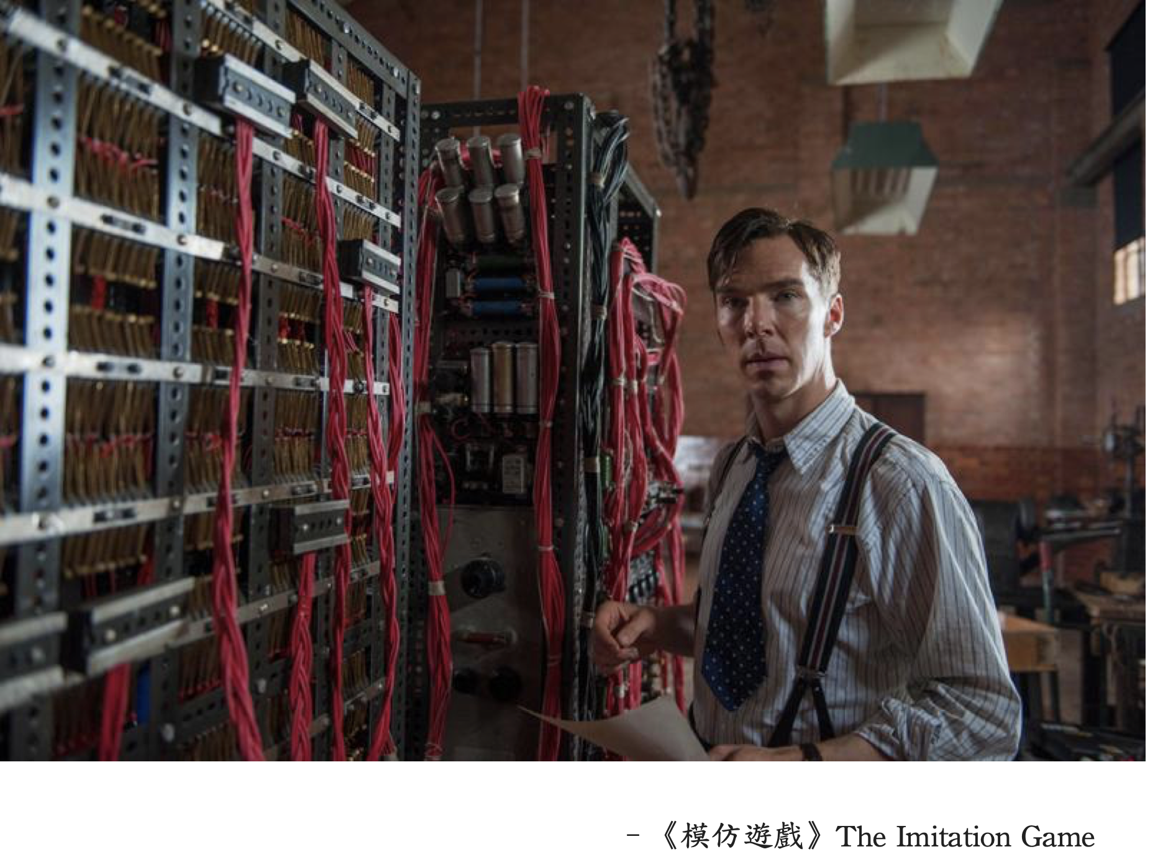

Slide 22
人格疾患
一、行為與其個人所處的社會文化明顯不同，且至少有下列兩種以上異於常人的表現：
認知功能：對自己、他人、和事件的認知
情感功能（情感的表現方式、強度、變化度、和情感表的合宜性)
人際關係不穩定
衝動的控制不佳
二、表現的情形長期固定不變。

Slide 23
精神疾病的介紹
躁鬱症：<派特的幸福劇本>
亞斯柏格症：<龍紋身的女孩>、<生活大爆炸>、<會計師>
強迫症：<火柴人>
解離性人格疾患：<驚悚>、<捉迷藏>、<致命>
精神分裂症：<隔離島>
學習障礙：<三個傻瓜>
失智症：<我想念我自己>

Slide 24
03
如何覺察求助者的需要

Slide 25
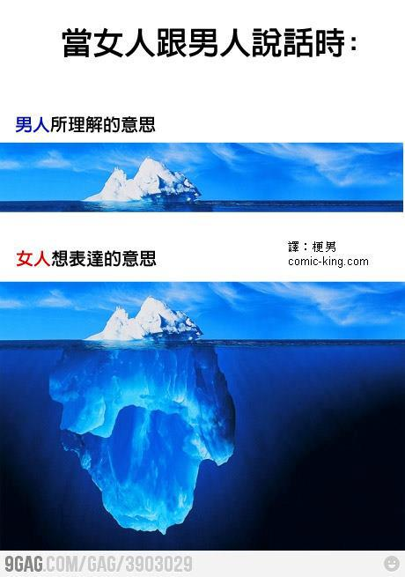
了解別人的心思

Slide 26
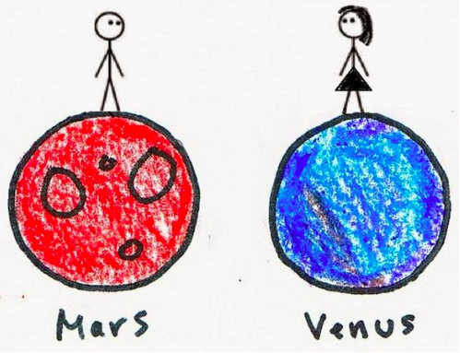
男人來自火星 女人來自金星

Slide 27
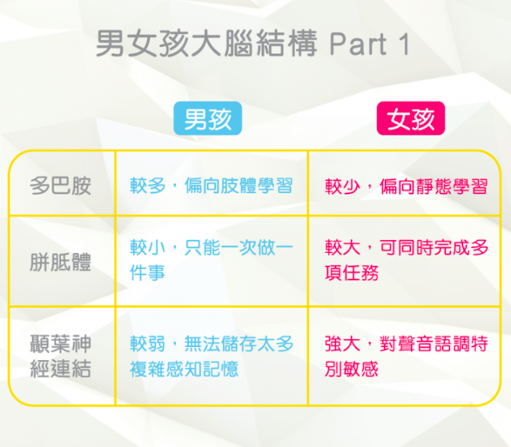

Slide 28
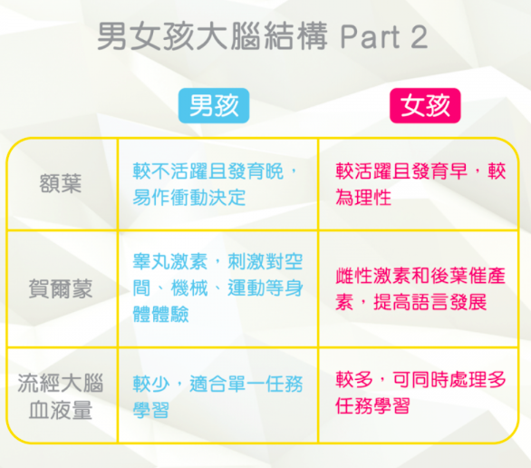

Slide 29
體驗，做做看
畫出一個圓
畫出一個我說的圓
開始！！

Slide 30
我們可以提供什麼幫助
Listen
Give support
Don’t judge
Professional help
Venus is the second planet from the Sun
Jupiter is the biggest planet of them all
Despite being red, Mars is a cold place
Saturn is a gas giant and has several rings

Slide 31


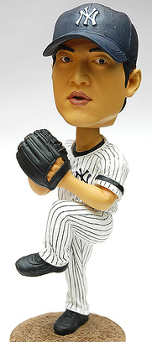
助人歷程-溝通
專 注
回 應
投 入
探 索

Slide 32
專注與敏感度
面對面
專注的定義是：專心一意以表對人對事的重視。「專注」是用心待人接物的一種正確態度。
眼神
接觸
前傾

Slide 33
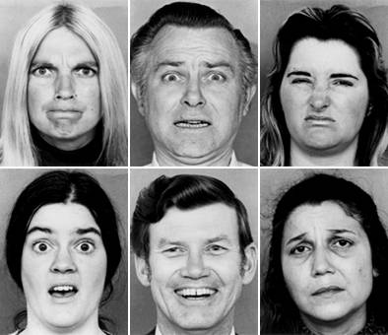
觀察什麼？
臉部表情
裝扮
體型
姿勢
身體動作

Slide 34
心理困擾的各種顯現
Brain storming
如何察覺異常線索：可以觀察什麼呢

Slide 35
心理困擾的各種顯現
如何察覺異常線索
急性壓力源: 理想與現實差距過大，如:工作量增加。重要人際關係的結束（兵變）、家庭發生大變動，重要他人過世或生病、財務困難、搬家、對環境的不良因應。
語言:直接以話語表示，提到想死的念頭、常以負向情緒作為話題或表式告別等。
行為:睡不著、吃不下。不想動、疲倦、社交退縮、少與朋友聯絡、或活動減少。做出危險的行為、飆車、不尋常的意外。寫遺囑、安排後事、將重要的東西做安排、將心愛的財物、寵物、獎章等送人。增加酒精或藥物使用。

Slide 36
心理困擾的各種顯現
心情: 對工作、學校、嗜好等失去原本的興趣。情緒低落、覺得絕望、無助、孤寂等或突然情緒變化，情緒起伏大。
想法:我什麼都做不好、我沒有用、只要我消失所有問題就會結束、沒有人可以幫我。
外表:睡眠與飲食狀況混亂、不愛打扮、對自己外觀失去關注、體重減輕、憂鬱、悲傷、眉頭深鎖、垂頭喪氣、表情平淡、注意力不集中、有時顯得激動及坐立不安、有憂鬱的徵兆。

Slide 37
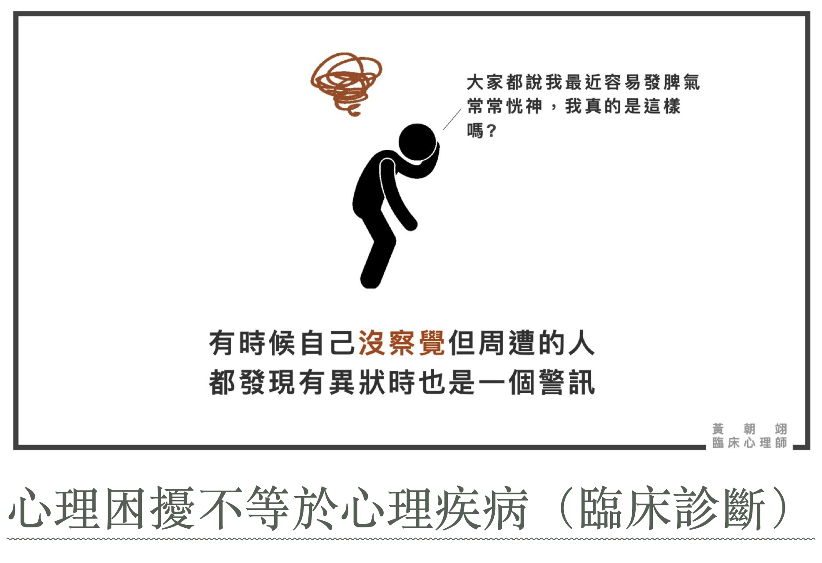
心理困擾的各種顯現
我心情不好的時候會是什麼樣子

Slide 38
傾聽
非同理心
同理心
耳聞
這菜鳥真會找藉口，講一大堆理由。
傾聽
他似乎有難言之隱
耳到
我聽到，他就是這副偷懶的鳥樣子。
心到
我感到他似乎害怕跟嚴厲的人溝
通，所以偷偷地找別人幫助。
情境： 一位入伍前作息相當規律的個案面對半夜要站哨的要求時，他順應著長官嚴厲的態度，他一邊流汗一邊說 “是，我試看看”，但是漸漸地他容易與人衝突，後來少跟其他人說話，較多時間獨自去抽煙。

Slide 39
同理心的定義
指能站在對方的立場，設身處地去體會當事人感覺的心理歷程。（教育部國語推行委員會，2002）

Slide 40
回應與同理心
回應是以同理心為基礎
  初級同理心
    對當事人表達的意思或感受做基本的瞭解
  高級同理心
    針對當事人潛藏的想法或感受予以同理 （words between lines）

Slide 41
回應
回應內容
  5W1H
回應感受
  如： 如果我是他的話，我會覺得很生氣
回應意義
  如： 你覺得很生氣，因為他不信任你
When? Where? How?
What? Why?
WHO?

Slide 42
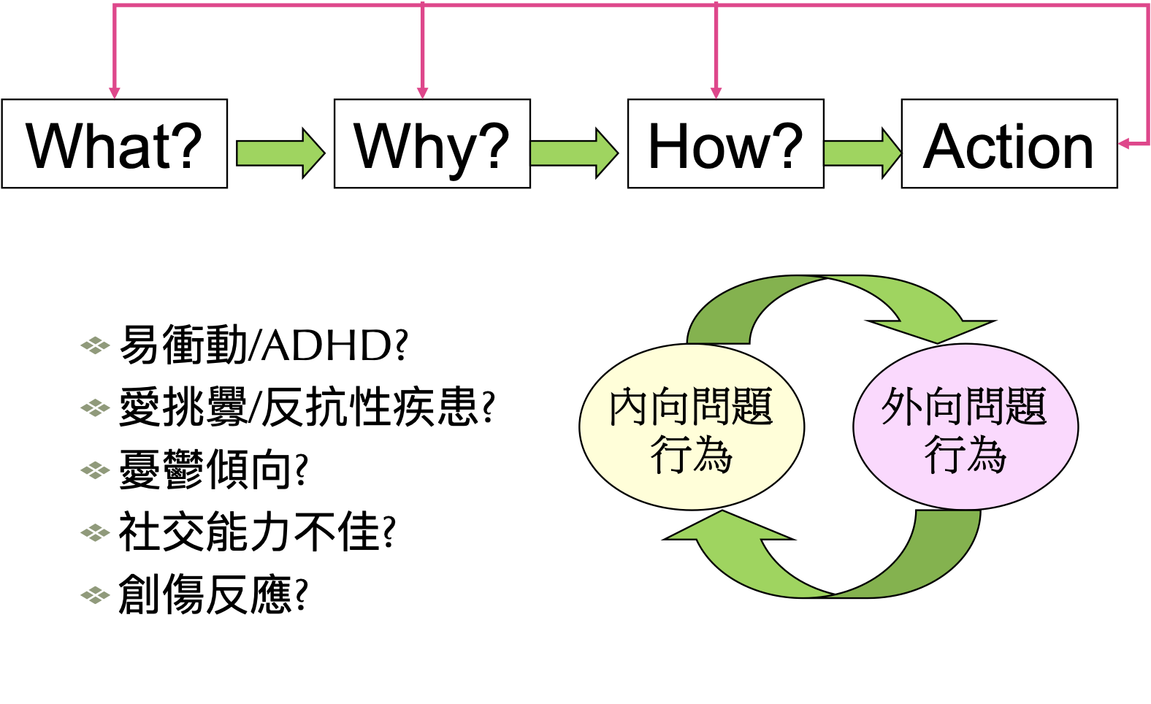
Case 1: ：小一打掉同學眼鏡又否認的強強

Slide 43
情緒反映、簡述語意
與別人對話的時候，除了聽得懂對方字面上的意思之外，你也要能聽得出對方的心情與感受。
簡述語意就是，將對方所講的話做個簡單的摘要並反應出來，讓對方瞭解你完全知道他的意思，沒有雞同鴨講的情況。

Slide 44
助人原則與技巧
助人態度
  開放性
  溫暖支持
助人目的
  澄清問題
  傳達相互的關心
  解決問題
助人目標
  協助管理問題與應用資源
  協助自我幫助

Slide 45





大學生/研究生
一般上班族/
社會人士
個人
大型企業工作者
疑似/確診
心理疾病者

Slide 46
免費
自費
政府資源
衛生福利部安心專線24HR
0800-788-995(請幫幫救救我)
台北市社區心理衛生中心
台北市安心諮詢24HR專線
1999轉2521
新北市社區心理衛生中心
基金會
華人心理治療研究發展基金會
旭立文教基金會
加惠心理諮商基金會
天使心家族社會福利基金會
婦女救援基金會/勵馨基金會
現代婦女基金會
民間資源
生命線1995
張老師1980(依舊幫你)
觀音線-家庭/關係心理協談
同志熱線-多元性別心理協談
醫院/諮商所/行動心理師
醫院社區心理諮商門診
毛蟲藝術心理諮商所…
中崙諮商中心…
其他

Slide 47
“覺察是與人互動與建立關係的鑰匙.”

Slide 48
04
情緒調適
自我照顧

Slide 49
認識壓力
壓力(Stress)
是人適應環境的一種過程
是人體適應外在環境的一種能力與彈性
壓力反應(Stress response)
生理、行為、情緒、認知表現
壓力是主觀的，但並非都是不健康的

Slide 50
認識壓力
初級評估
是否要造成威脅?
「是否處於危險與困境中？」
「我會安然無恙，還是有麻煩？」
次級評估
個人能力或資源是否能應付?可否控制?
「自己可以如何處理困境？ 」
「對於威脅我們是否有能力控制？

Slide 51
認識壓力

Slide 52
壓力真的有害嗎

Slide 53
壓力「心」意義
2013年美國健康心理學家Kelly McGonigal在一項TED的演講中整理
第一個研究：這個研究花了八年的時間，追蹤美國的三萬名成年人，他們所做的就是先問受訪者 「過去一年裡你承受了多少的壓力？」 他們還會問： 「你是否相信壓力對你的健康有害？」 之後他們用戶政所的死亡記錄。過去一年裡承受相當大壓力的人死亡的風險增加了43％，但這只適用於那些相信壓力是有害於健康的人，那些承受很大壓力的人，當他們不認為壓力是有害的，就沒有面臨死亡的問題，甚至這群人的死亡風險反而比那些只承受了一點點壓力的人還低。
「壓力真的有害嗎」「改變你對壓力的想法 就能讓你變得更健康嗎？」

Slide 54
第二個研究：社會壓力測試，這是一項哈佛大學的研究，進到實驗室的受試者，必須針對自己不擅長的議題進行五分鐘的演講，且在過程中不斷經驗到評審的洩氣，之後再進行一項不斷被干擾的數學測試，試想一下如果你真的在這個研究裡，你可能會感受到一些壓力，你的心臟可能開始砰砰跳，呼吸也會變得急促，甚至開始冒汗。一般我們會將這些生理變化解釋為焦慮或是我們沒辦法應付壓力的徵兆。但在研究中，他們被教導這些壓力反應都是有益的，比方說心臟跳很快是有助於準備進行下一個動作、呼吸變得急促，會讓你的大腦吸到更多氧氣，當受試者學習將這些反應視為有益的，他們反而感受到比較少的壓力，不再那麼緊張，也多了點自信，更有趣地，在生理反應上，不像過去因為心跳快而血管收縮，雖然心跳一樣砰砰跳，但血管卻是健康狀態
「看待壓力的方式很重要」
「我的身體在幫助我面對這個挑戰 當你面對壓力可以這樣處之泰然 你面對壓力的反應機制 就也會變得比較健康 」

Slide 55
ACT好生活模式
第三波治療

Slide 56
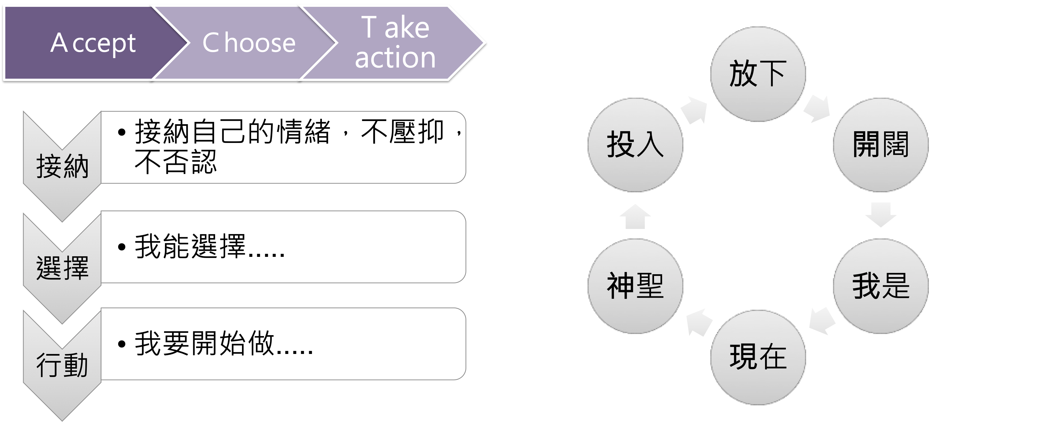
ACT好生活模式

Slide 57
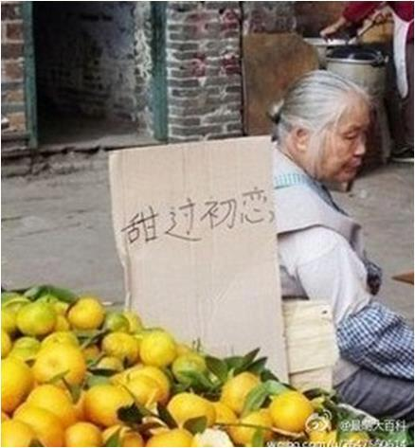
ACT=LOVE
Letting Go：放下
Opening up：開放的觀點
Valued Action：有意義的行動
Engaging fully：全心的投入
心理彈性：
有彈性及富有生命的生活態度

Slide 58
改變對壓力的想法
壓力反應可以幫助自己
接納不壓抑、選擇自己的價值觀、投入在對自己好的事情上
包含練習關注自己的身體、和人互動、安排自己的時間

Slide 59
「心理困擾的有效選擇之一是心理治療。並非直到生活變得不堪重負、無法應對時，才尋求協助，當你越早尋求幫助，就能越早得到收穫，過上更健康、更快樂的生活！」

Slide 60
Thanks!

